Slide 1
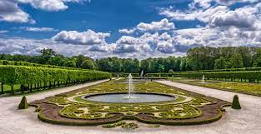
جامعة البصرة
كلية الزراعة
قسم البستنة وهندسة الحدائق
المحاضرة الاولى / اساسيات بستنة نظري

Slide 2
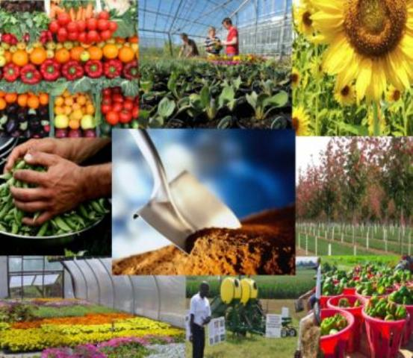
المقدمة
علم البستنة:-هو احد العلوم الزراعية والذي يهتم بدراسة زراعة وتنمية وخدمة وتربية واكثار المحاصيل البستنية من خلال تهيئة الظروف المثلى لنموها وبالتالي الحصول على حاصل جيد ذو نوعية عالية .

Slide 3
يتضمن علم البستنة عدة فروع رئيسية ومن اهم الفروع :-
علم الفاكهة:- يبحث هذا العلم في زراعة اشجار الفاكهة وطرق تكاثرها والعناية بها من حيث القيام بعمليات ( الري والتسميد والتقليم ومكافحة الافات والتربية وجني الحاصل واعداد الثمار للتسويق والخزن)
يمكن تقسيم اشجار الفاكهة حسب :-
أ/ العوائل النباتية مثل ( العائلة الزيتونية تضم الزيتون)
( العائلة الفستقية تضم الفستق)
( العائلة النخيلية تضم النخيل)
( العائلة الموزية تضم الموز)
(العائلة الوردية تضم التفاح والكمثرى وغيرها)
( العائلة الرمانية تضم الرمان)

Slide 4
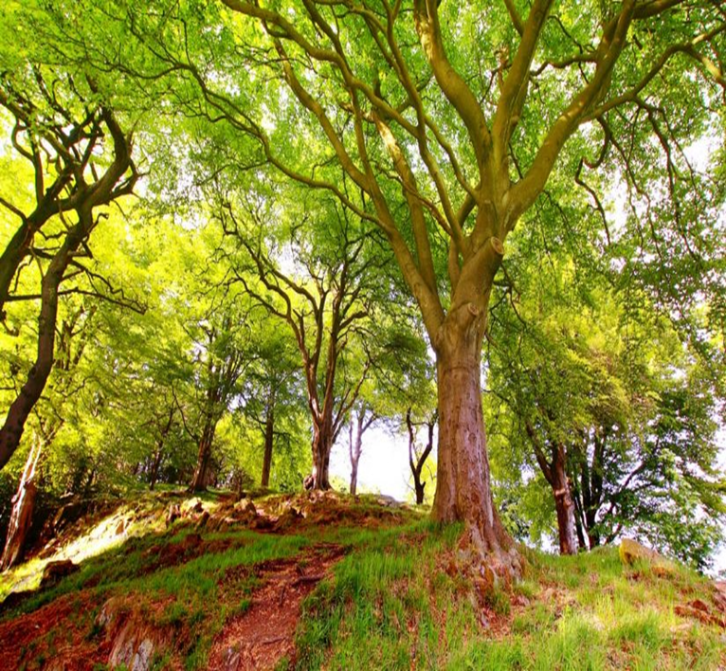
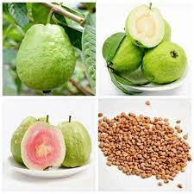
ب/ التقسيم حسب طبيعة نمو واثمار الاشجار وتضم
فاكهة مستديمة الخضرة( تشمل جميع انواع اشجار الفاكهة التي تحتفظ باوراقها طيلة العام مثل الزيتون والنخيل والحمضيات والموز وغيرها)
فاكهة متساقطة الاوراق ( تشمل جميع انواع التي تتساقط اوراقها في فصل الشتاء ومن ثم تتفتح براعمها الورقية بداية الربيع مثل التفاح والكمثرى والتين والخوخ والمشمش والعنب وغيرها)

Slide 5
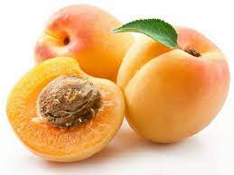
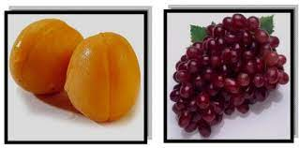
ج/ التقسيم حسب المناخ الملائم لنموها وتضم
فاكهة المناطق الاستوائية وشبه الاستوائية ( تحتاج الى حرارة ورطوبة عالية للنضج مثل الموز والاناناس والمانجو وغيرها)
فاكهة المناطق الباردة ( التفاح, الخوخ , العنب والمشمش وغيرها)
فاكهة المناطق تحت الاستوائية( الحمضيات والرمان والزيتون وغيرها)

Slide 6
-زراعة محاصيل الخضروات :-يبحث في زراعة محاصيل الخضروات وتهيئة الظروف المثلى لنموها للحصول على محصول ذونوعية جيدة
هناك تقسيمات عديدة لهذه المحاصيل ومن اهمها:-
أ/ حسب الجزء الذي يؤكل:-
خضر تؤكل جذورها( الفجل والشلغم)
خضرتؤكل سيقانها( البطاطا والثوم)
خضر تؤكل اوراقها ( السلق والخس)
خضر تؤكل اجزائها الزهرية( القرنابيط)
خضر تؤكل ثمارها( الباميا والطماطة والباذنجان والرقي)
خضر تؤكل بذورها( الفاصوليا والبزاليا)

Slide 7
ب/ التقسيم حسب الاحتياجات الحرارية( موعد الزراعة):-
الخضر الشتوية :- تزرع في الخريف او اوائل الشتاء وتقضي كل او معظم مدة نموها في فصل الشتاء مثل( السبيناخ والخس واللهانة والشلغم والجزر وغيرها)
الخضر الصيفية:- تزرع في الربيع او اوائل الصيف وتقضي كل او معظم مدة نموها في فصل الصيف مثل( الباميا والباذنجان والرقي والبطيخ والخيار وغيرها )
ج/ التقسيم حسب العوائل النباتية:- مثل
العائلة النرجسية(البصل والثوم)
العائلة الباذنجانية( الطماطة والبطاطا والباذنجان والفلفل)
العائلة الصليبية( اللهانة والفرنابيط)
العائلة القرعية( القرع والخيار والرقي)
العائلة الخيمية( الجزر والكرفس والبقدونس)

Slide 8
3- زراعة الزهور ونباتات الزينة :- يشمل جميع نباتات الزينة المزروعة لجمال ازهارها واوراقها وتقسم الى عدة مجاميع منها :
أ/ النباتات المزهرة الحولية وتقسم بدورها الى ( حوليات شتوية تزرع بين شهري اب وايلول وتزهر في الشتاء مثل القرنفل وحنك السبع)
(حوليات صيفية تزرع بين شهري شباط واذار وتزهر في الصيف مثل شعر بنات وصباح الخير)
ب/ الاسيجة: عبارة عن نباتات تزرع الى جوار بعضها البعض في صفوف منتظمة لجمال منظرها مثل نبات الاس والشمشار

Slide 9
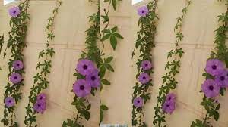
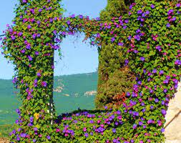
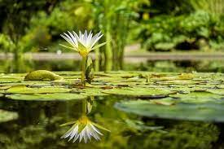
ج/ المتسلقات : وهي نباتات لا تستطيع النمو بصورة عمودية بل تتسلق بطرق مختلفة وتلتف حول المساند مثل نبات مخالب القط والجهنمية
د/ الابصال : عبارة عن جذر متدرن سميك ينمو تحت سطح التربة مثل النرجس والزنبق
ه/ النباتات المائية ونصف المائية: هي النباتات التي تعيش في الماء بحيث تنغمر جذورها وسيقانها واوراقها وقد تطفو على سطح الماء مثل نبات البردي , اما النباتات نصف المائية فهي التي تنمو في الاماكن الرطبة كالمستنقعات والسواقي مثل نبات كزبرة البئر
و/ الاشجار والشجيرات: الشجيرات نباتات اقل نموا من الاشجار ارتفاعها لايتجاوز 3-4امتار( الدفلة ورمان الزينة), اما الاشجار فهي عبارة عن نباتات تصل الى ارتفاعات عالية 5متراو اكثر( بوهيميا و الصنوبريات)

Slide 10
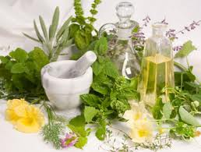
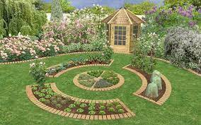
4 -النباتات الطبية والعطرية : يعرف النبات الطبي بانه النبات الذي يحتوي على مادة او مواد طبية قادرة على علاج مرض معين او تقليلا الاصابة به او التي تحتوي على المواد الاولية المستخدمة في تحضير المواد الطبية مثل حبة البركة والسوس
اما النبات العطري هو اي نبات يحتوي على زيت عطري في جزء منه يستخدم في تحضير العطور كما يوجد نباتات تحتوي على زيوت عطرية وتستخدم في علاج بعض الامراض مثل النعناع والريحان
5-هندسة وتصميم حدائق: يهتم بدراسة تصميم وتنسيق الحدائق سواء كانت خاصة كالحدائق المنزلية او العامة كحدائق المتنزهات والدوائر والملاعب الرياضية والمدارس

Slide 11
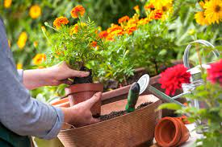
شكرا لحسن اصغائكم

